Slide 1
الاشعة التشخيصية والتداخلية الحجر الاساس في تشخيص وعلاج سرطان الثدي
الاستاذ المساعد الدكتــــــور خليــــل ابراهيــــم القــــــــزاز
اختصاص دقيق دكتوراة اشعة تداخلية
دكتوراة اشعة تشخصية
MBChB, dmrd, abhs-diag. rad, abhs- intervent. rad

Slide 2
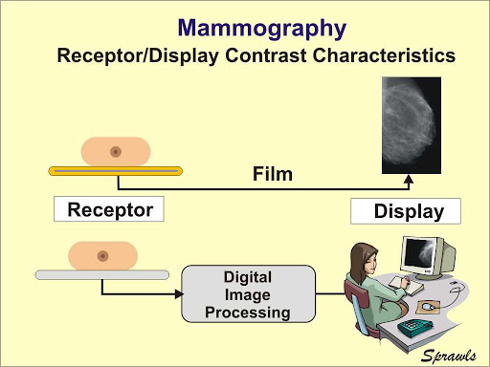
دورها في التحري عن السرطان

Slide 3
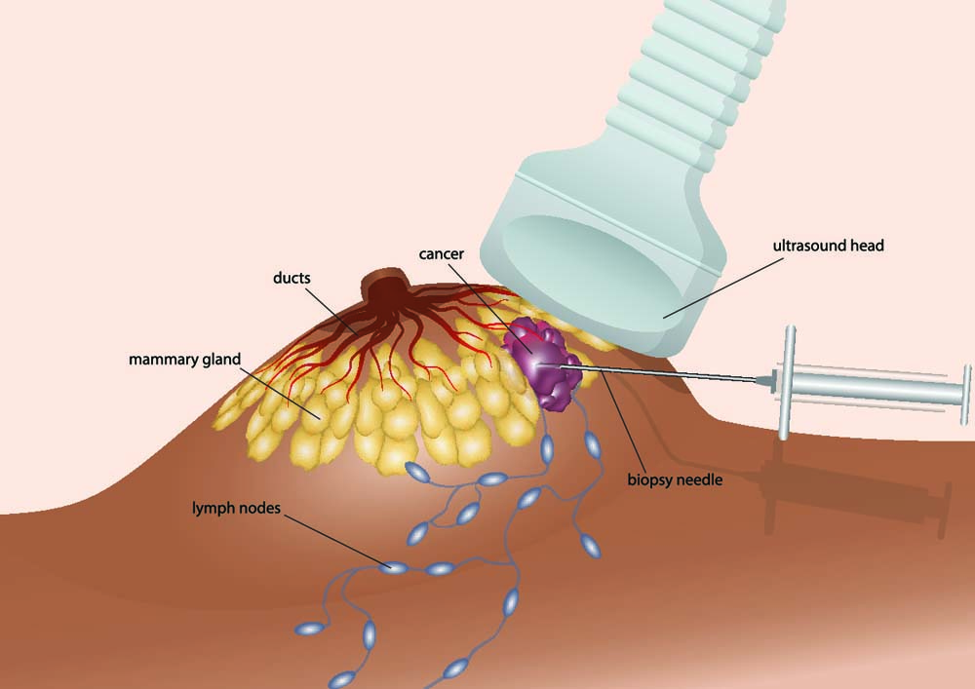
دورها في تشخيص السرطان

Slide 4
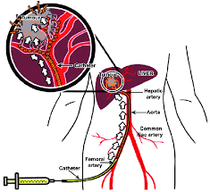
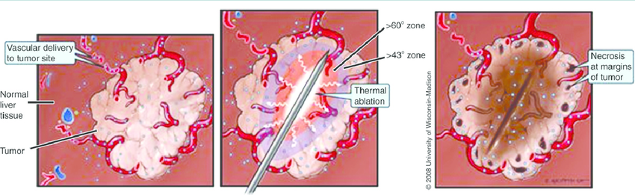
دورها علاج الاورام

Slide 5
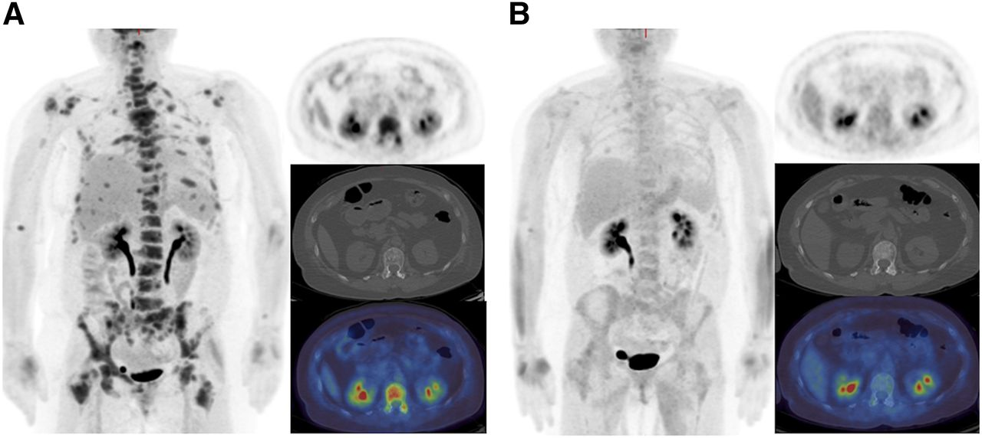
دورها في متابعة العلاج وتطور الحالة الصحية

Slide 6
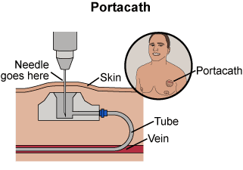
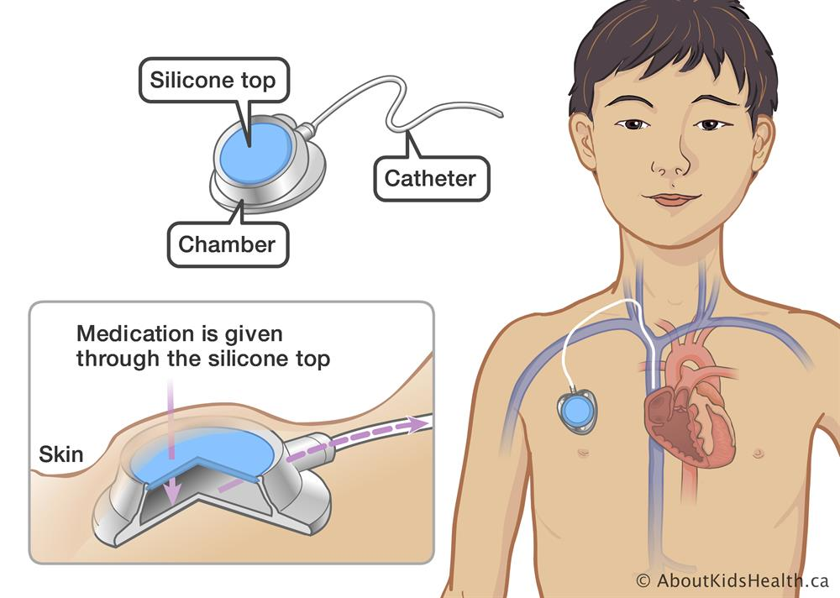
دورة في اسناد اعطاء العلاج الكيمياوي

Slide 7
Thanks for listening

